Slide 1
11
Formation des utilisateurs

Slide 2
Clause de non-responsabilité
Plateforme d’Apprentissage de l’OMS sur la Sécurité Sanitaire - Matériels de formation
Ces matériels de formation de l’OMS sont la propriété de © l’Organisation mondiale de la Santé(OMS) 2022. Tous droits réservés.
Votre utilisation de ces matériels est soumise au respect des « Conditions d’utilisation de la Plateforme d’Apprentissage sur la Sécurité Sanitaire de l’OMS, matériels de formation », que vous avez acceptées en les téléchargeant et qui sont disponibles sur la Plateforme d’Apprentissage sur la Sécurité Sanitaire, à l’adresse https://extranet.who.int/hslp.
En cas d’adaptation, de modification, de traduction ou de révision de toute autre manière du contenu de ces matériels, vous ne devez pas laisser entendre que l’OMS est affiliée de quelque manière que ce soit à ces modifications et vous ne devez utiliser ni le nom ni l’emblème de l’OMS dans ces matériels modifiés.
En outre, veuillez informer l’OMS de toute modification de ces matériels que vous utilisez publiquement, à des fins d’archivage et de développement continu, en envoyant un courriel à l’adresse: ihrhrt@who.int.

Slide 3
Objectifs d’apprentissage
Au terme de ce module, vous serez à même de :
appliquer à la formation les principes de base de l’apprentissage des adultes,
utiliser les méthodes de formation discutées dans cet atelier pour animer plus facilement un atelier de formation pour les utilisateurs des TDR antigéniques du SARS-CoV-2.

Slide 4
Points clés pour animer une formation
J’oublie ce que j'entends ...
Je me souviens peu de ce que j’entends et vois ...
Je commence à comprendre ce que j’entends, je vois et ce dont je discute ...
J'acquiers des connaissances et des compétences grâce à ce que j'entends, je vois et ce dont je discute et fait, ...
Je maîtrise ce que j'enseigne aux autres ...

Slide 5
Points clés à retenir pour former les autres
Vous en savez déjà beaucoup sur la formation et la santé.
Vous avez beaucoup à partager avec les autres.

Slide 6
Principes de base de la formation
Connaissez votre public.
Utilisez les principes de la formation des adultes.
Soyez prêt.
Gérez la formation.
Communiquez efficacement.
Impliquez les participants

Slide 7
Pourquoi faut-il connaître votre public ?
Le fait de connaître votre publique vous aide à ...
Concevoir et adapter votre formation
Sélectionner les bons participants pour la formation
Eliminer le contenu inutile

Slide 8
Apprendre à connaître les participants à la formation
Utilisez un exercice pour faire connaissance.
Demandez aux participants de partager leurs attentes vis-à-vis de la formation.
Discutez avec eux avant le début de la formation, pendant les pauses, etc.

Slide 9
Former des adultes

Slide 10
Apprenants adultes par rapport aux enfants ¹
Les adultes sont autonomes et autogérés. Ils doivent être libres de s’autogérer.
Les adultes ont accumulé des expériences de vie et des connaissances étendues. Ils doivent associer l'apprentissage à cette base de connaissances et d'expériences.
Les adultes ciblent leur objectif. Ils savent généralement quel objectif ils souhaitent atteindre et évaluent si le programme de formation leur permet de l’atteindre.
Les adultes ciblent la pertinence. Ils doivent s’assurer que l'apprentissage s’applique à leur travail ou à d'autres responsabilités.
Les adultes sont pratiques. Ils se concentrent sur les aspects de la formation qui leur sont les plus utiles dans leur travail et sont susceptibles de ne pas être intéressés par les connaissances en soi.
¹ Adapté de : Stephen Lieb, Principles of adult learning, 1991.

Slide 11
Conseils relatifs à la formation
Les participants apprennent mieux lorsque :
Ils sont soumis à un stress faible ou modéré ; si le stress est trop élevé, il devient un obstacle à l'apprentissage.
Ils jugent que les informations fournies et les tâches requises ont un sens.
Vous êtes à l'écoute de leurs besoins et faites preuve de souplesse dans votre planification.
Vous modifiez votre approche si vos méthodes ne fonctionnent pas.
Vous reconnaissez que les adultes apportent beaucoup d'expérience et de connaissances dans toute situation d'apprentissage ; utilisez- les pour améliorer leur apprentissage

Slide 12
Soyez prêt !
Pratiquez avant de vous former.
Familiarisez-vous avec le matériel et sa structure.
Utilisez vos compétences organisationnelles afin que la formation se déroule dans les délais impartis.
Démontrez des compétences de communication efficaces. Enseignez par l'exemple !
Utilisez les compétences que vous tentez de transmettre.

Slide 13
Se préparer à la formation

Slide 14
Préparez les salles de formation.
Vérifiez les salles préalablement à la journée de formation (dans la mesure du possible).
Assurez-vous de la disponibilité du matériel, des fournitures et de l'équipement.
Aménagez les salles de formation de manière à permettre les meilleures conditions d'apprentissage possibles.
Tenez compte des exigences de distanciation sociale lors de la préparation du lieu de formation et envisagez d'organiser la formation en petits groupes.
Arrivez tôt le jour de la formation.

Slide 15
Structure de la formation des utilisateurs
Accueil et présentation (Module 01)
Préparation aux tests (Modules 02-07)
Tests (Module 08)
Démonstration concrète
Pratique des utilisateurs
Contrôle des performances (Modules 09-10)
Autotests (Module S1, facultatif)
Évaluations des compétences
Remerciements et clôture
Horaire
L’atelier sur la formation des utilisateurs des tests de diagnostic rapide antigéniques du SARS-CoV-2 doit durer environ 5 heures (y compris les exercices pratiques) par groupe de 5−10 participants par formateur

Slide 16
Ce dont vous aurez besoin (1)
Pour mener à bien la formation des utilisateurs, vous aurez besoin des éléments suivants : ¹
Registre des présences
Présentations de diapositives sur la formation des utilisateurs
Fournitures de bureau pour les participants (par exemple, un jeu de stylos, du papier par participant)
Documents imprimés : Évaluation des compétences sur les TDR de détection des antigènes du SARS-CoV-2 (un par participant)
Documents imprimés : Fiche d'enregistrement des résultats du TDR de détection des antigènes du SARS-CoV-2 (une par participant)
Documents imprimés : Fiche de lecture des TDR de détection des antigènes du SARS-CoV-2 (une par participant)
¹ Voir l'Atelier sur les TDR de détection des antigènes du SARS-CoV-2 - Guide des formateurs et Liste de contrôle du matériel de formation

Slide 17
Ce dont vous aurez besoin (2)
Pour mener à bien la formation des utilisateurs, vous aurez besoin des éléments suivants :¹
Équipement de protection individuelle (EPI), incluant gants, blouses, protection oculaire ou écrans faciaux
Stylos pour le marquage ou l’étiquetage
Eau de Javel, éthanol et serviettes en papier pour nettoyer le poste de travail
Du matériel en quantité suffisante (kits de test) pour que chaque participant puisse effectuer trois épreuves pratiques
Du matériel en quantité suffisante (kits de test) pour que chaque participant puisse effectuer deux épreuves relatives aux compétences (tests d’aptitude)
¹ Voir l’Atelier sur les TDR antigéniques du SARS-CoV-2 − Guide des formateurs et la Liste de contrôle du matériel de formation

Slide 18
Ce dont vous aurez besoin (3)
Pour mener à bien la formation des utilisateurs, vous aurez besoin des éléments suivants :¹
Savon pour le lavage des mains
Sacs étanches pour le stockage ou le transport des déchets biologiques dangereux
Poubelles pour sacs à déchets biologiques dangereux
Trois vaporisateurs (deux pour l’eau de Javel, un pour l’éthanol)
Appareils de mesure pour la préparation de solutions d’eau de Javel ou d’alcool
Minuteurs
Matériel destiné aux tests d’aptitude (témoins positifs et négatifs)
Registres pour consigner les résultats des TDR-Ag du SARS-CoV-2
Thermomètres
¹ Voir l’Atelier sur les TDR antigéniques du SARS-CoV-2 − Guide des formateurs et la Liste de contrôle du matériel de formation

Slide 19
Contenu de la formation des utilisateurs
Reportez-vous à l'Atelier de formation sur les tests de diagnostic rapide de détection des antigènes du SARS-CoV-2 - Guide des formateurs pour savoir comment effectuer la formation des utilisateurs des TDR-Ag du SARS-CoV-2.
Exposez clairement les buts et objectifs de la formation.
Avant de dispenser le contenu, communiquez aux participants les règles de base concernant la gestion de la formation (par exemple, les téléphones portables doivent être éteints, les participants doivent se donner la possibilité de participer, etc.)
Communiquez clairement le contenu, en tenant compte des connaissances actuelles des participants sur le sujet.
Par souci de brièveté, les présentations doivent rester courtes. Pendant les présentations, notez les sujets supplémentaires et mettez-les de côté pour y revenir à la fin de la présentation.

Slide 20
Effectuer une évaluation des compétences (1)
L'objectif de l'évaluation des compétences (ou test des capacités) est de déterminer si les participants ont compris le contenu de la formation, s'ils peuvent effectuer le prélèvement d'échantillons nasopharyngés et le(s) TDR-Ag du SARS-CoV-2, et s'ils peuvent interpréter le résultat du test :
Observez le participant prélever un échantillon nasopharyngé et effectuer un TDR-Ag du SARS-CoV-2. Utilisez le Formulaire des compétences pour noter si les procédures sont effectuées correctement.
Posez au participant les questions théoriques, puis notez s'il a répondu correctement.
Remettez au participant la fiche de lecture du TDR-Ag du SARS-CoV-2, puis notez son interprétation des résultats du test et sa compréhension de la manière de prendre en charge les patients dans son environnement.
Notez l'évaluation des compétences.

Slide 21
Effectuer une évaluation des compétences (2)
Si les participants réussissent l'évaluation des compétences, ils peuvent procéder aux tests.
Si les participants ne réussissent pas l'évaluation des compétences, ils doivent suivre une nouvelle formation et il conviendra de recommencer l'évaluation des compétences.
Surveillez les performances des testeurs sur le terrain :
Une fois que les participants auront réussi l'évaluation des compétences et qu'ils auront commencé à tester des échantillons de patients de façon régulière, un système devra être mis en place pour surveiller leurs performances.
Cette question est traitée dans le Module 09 : Utilisation des données des TDR-Ag du SARS-CoV-2 et Module 10 : Assurer des résultats de qualité.

Slide 22
Ayez un plan de secours
Soyez prêt à faire face à tout problème (et à tous les problèmes) en disposant d'un plan de secours.
Ayez des fournitures et du matériel supplémentaires.
Utilisez plusieurs formats (documents à distribuer, diapositives).
Faites preuve de souplesse.
Transformez les situations négatives en situations positives (par exemple, si un participant échoue l'évaluation des compétences, transformez-la en une expérience d'enseignement).

Slide 23
Gérer la formation

Slide 24
Utilisez votre voix.
Donnez le ton de la formation.
Communiquez le contenu de la formation.
Affichez de l’enthousiasme.
Encouragez la participation.
Apportez un renforcement positif.
Projetez votre voix pour que tout le monde puisse vous entendre
Variez votre discours.
Utilisez un rythme confortable et varié.
Parlez au niveau technique du public.
Utilisez un ton amical.
Utilisez un microphone si nécessaire.

Slide 25
Observez et écouter
Observez les participants | Utilisez vos compétences d’écoute
Les participants s’impliquent-ils ? Les participants comprennent-ils ? Quel est le niveau de dynamisme ? Quelle est la dynamique du groupe ? Qui sont ceux qui ne participent pas ? | Ecoutez ce que les participants ont à dire Comprennent-ils ? Quelles sont leurs préoccupations ? Quel sont les besoins des participants ?

Slide 26
Impliquez les participants
Utilisez des exemples qui se rapportent aux emplois/situations des participants.
Posez des questions pendant vos présentations.
Encouragez les participants à contribuer et à partager leurs connaissances et leurs expériences.
Tenez compte des différences d'opinion.
Gardez les participants éveillés et engagés.

Slide 27
Poser des questions pour déterminer les connaissances et la compréhension des participants
Demandez aux participants :
d'expliquer des questions complexes
de décrire comment ils appliqueraient ces informations à leur travail
répéter le contenu clé pendant les examens.

Slide 28
Trois types de questions
Questions fermées | Questions ouvertes | Questions d’approfondissement
Génèrent des réponses courtes (oui ou non) N’encouragent pas la discussion Limitent ce que les participants ont à dire | Encouragent les réponses descriptives pour encourager la discussion Encouragent la participation et le partage des connaissances | Provoquent des discussions supplémentaires Encouragent les participants à entrer dans les détails

Slide 29
Gérer les problèmes de formation

Slide 30
Comment gérer les participants difficiles
Contrôlez-vous.
Utilisez des indices verbaux.
Utilisez le langage corporel
Se référer aux « principes de base» précédemment établies de la formation
Utilisez les questions à mettre de côté et revenez-y pour y répondre à la fin de la formation.
Attribuez à la personne une tâche spécifique.
Parlez à la personne en dehors de la salle de classe.
Ne perdez jamais votre « sang-froid» et ne soyez jamais impoli.

Slide 31
Lorsque les participants ne répondent pas
Gardez le silence délibérément
Répétez ou reformulez la question
Utilisez le langage / contact corporel
Encouragez les réponses
Citez un exemple
Répondez à la question vous-même

Slide 32
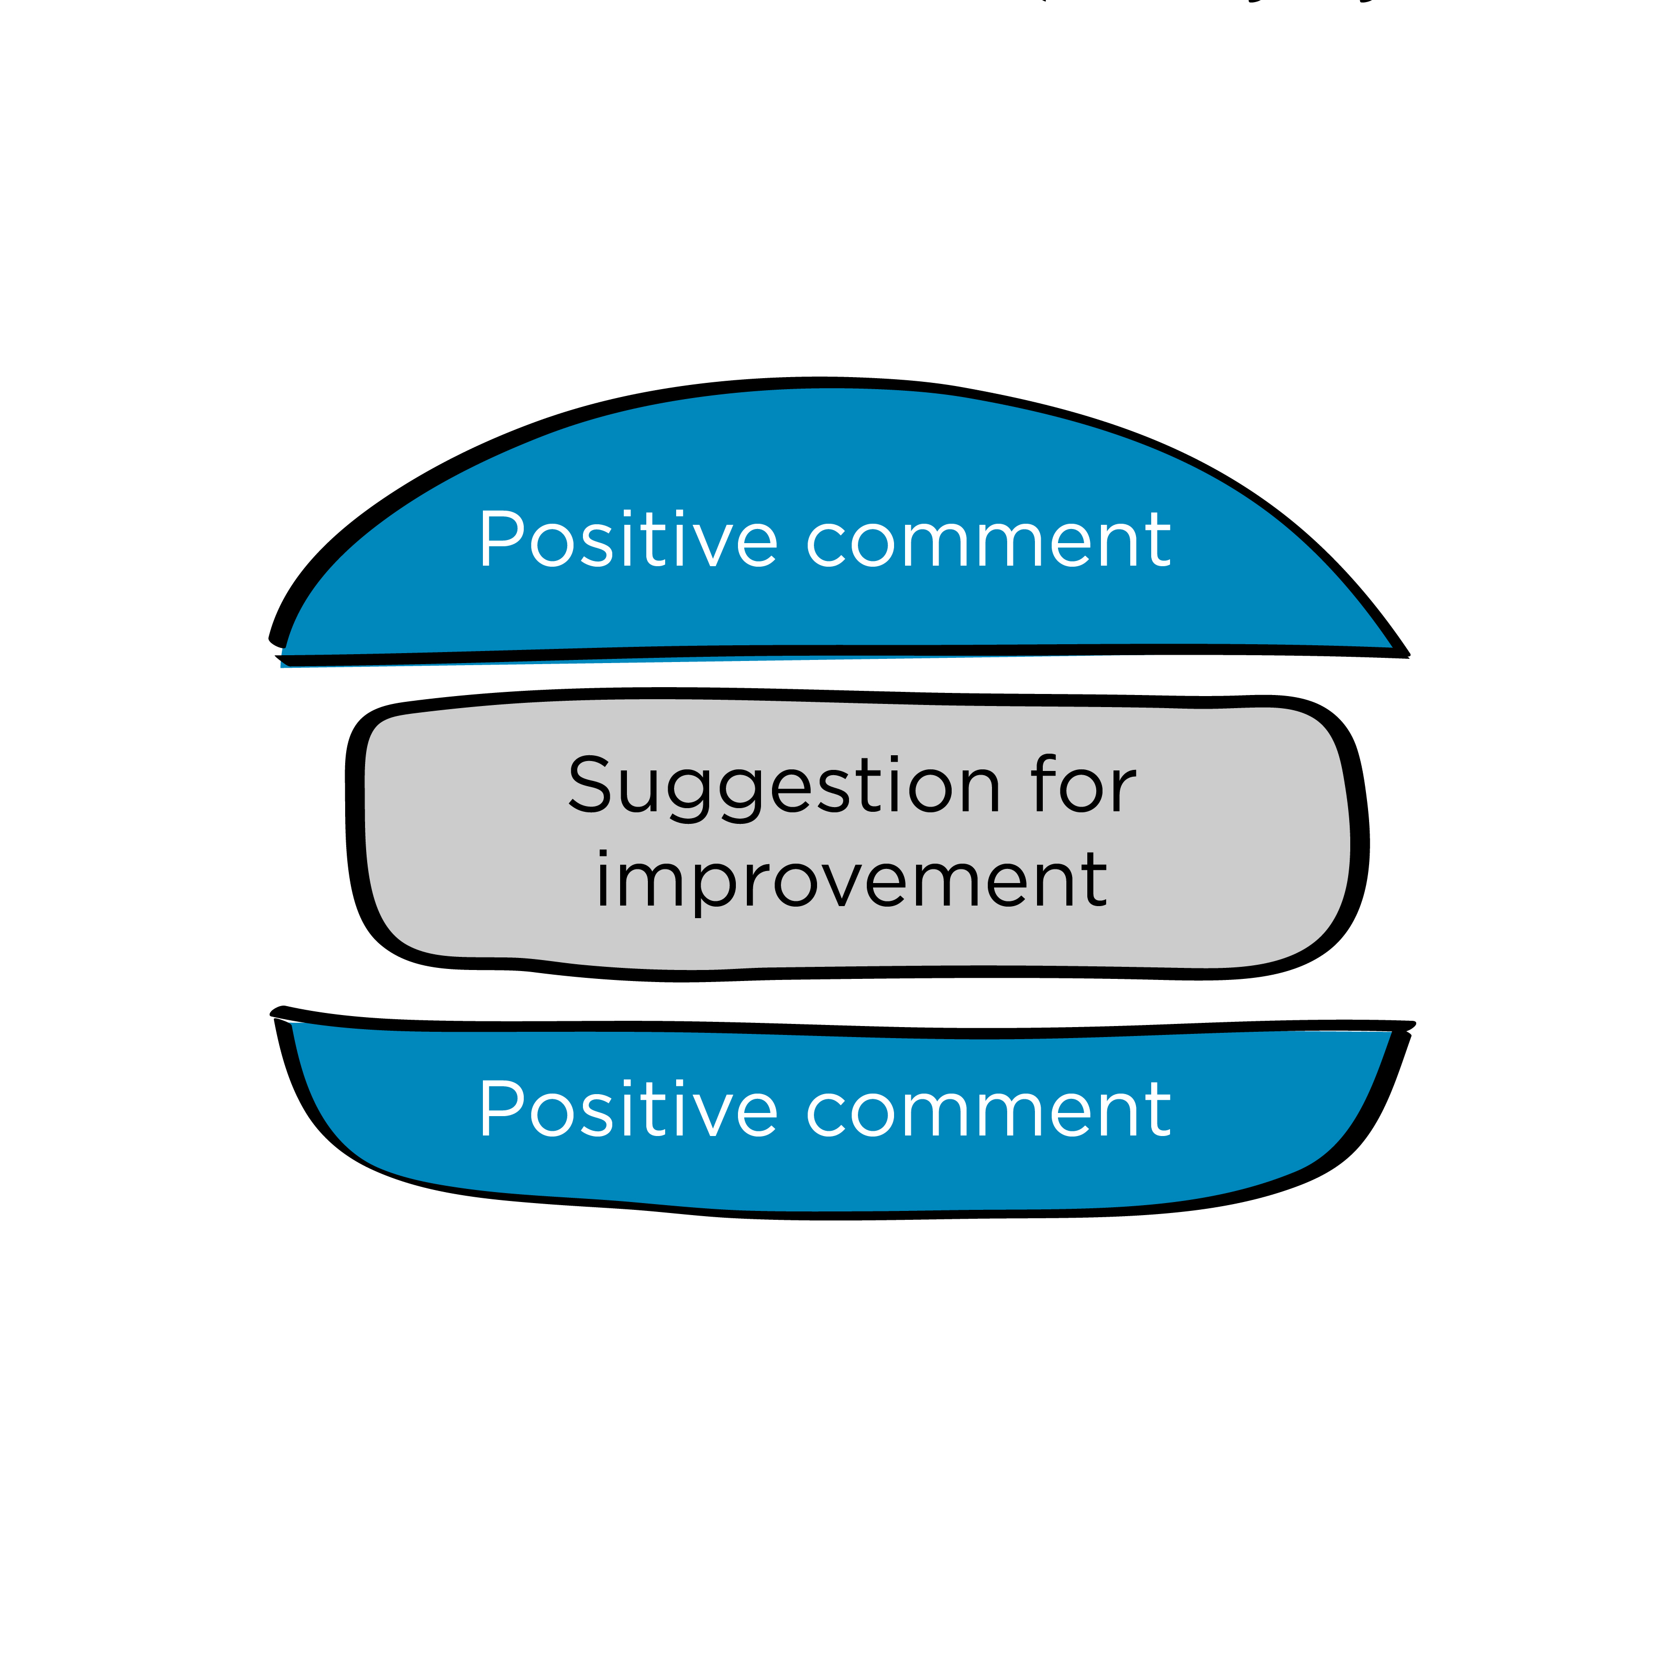
Faire un retour d’information
La rétroaction basée sur la technique du sandwich consiste en critiques «prise en sandwich» entre deux commentaires positifs, comme suit :
un commentaire positif spécifique
une critique et ou suggestion d’amélioration
un commentaire global positif

Slide 33
Des questions ?

